Slide 1








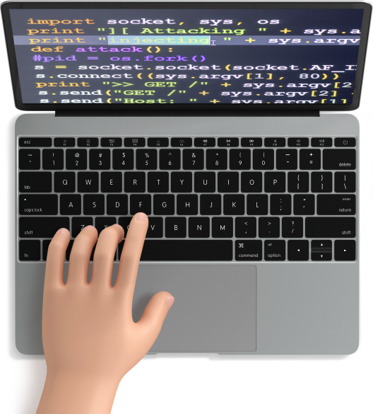
9
10
11
12
13
14
15
16
17
18
19
20
21
22
23
24
24
25
26
C#
Programming
Team
Project
{
스파르타 던전
코딩 조별과제;
1
2
3
4
Void Main (Team 14조)
Console.WriteLine(“GLSK”);
String[ ] Name =
{“성요셉” , “고한백“ , “이호영” , “김동현A”};

Slide 2
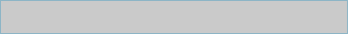


9
10
11
12
13
14
15
16
17
18
19
20
21
22
23
24
24
25
26
C#
project
introduce
// Table of Contents
Public void contents()
CONTENTS 01
CONTENTS 02
프로젝트 &
팀원 소개
개발 과정&
시연 영상 재생
"Project introduce"
“Demonstrate Video"
CONTENTS 03
CONTENTS 04
트러블 슈팅
프로젝트
소감
“Trouble Shooting"
"Project Thoughts"

Slide 3









9
10
11
12
13
14
15
16
17
18
19
20
21
22
23
24
24
25
26
C#
Demonstrate
Team
팀원소개
Team Introduce
<!-- FRONT END -->
Team Leader
Team Member
성요셉
고한백
전투 SCENE 구현
저장 및 불러오기 기능 구현
시작 SCENE, 마을 SCENE
게임 MENU, 상점 구현
<!-- BACK END -->
Team Member
Team Member
이호영
김동현A
몬스터 SCENE구현
PPT제작, 밸런스 조절
와이어프레임 제작
게임오버씬, 아이템씬 조정

Slide 4


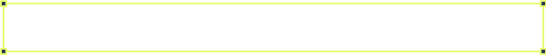
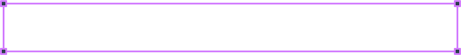


9
10
11
12
13
14
15
16
17
18
19
20
21
22
23
24
24
25
26
C#
Development
Plan
개발과정
Team Introduce
 | 9.26 | 9.27 | 9.30 | 10.1 | 10.2 | 10.4
Step 1
Step 2
Step 3
Step 4
Step 5
와이어 프레임 / 기초 scene 분류
튜토리얼, 마을scene 개발
몬스터scene, 플레이어 scene 개발
Battle scene, 상점 scene 개발
밸런스 조정, 회고

Slide 5

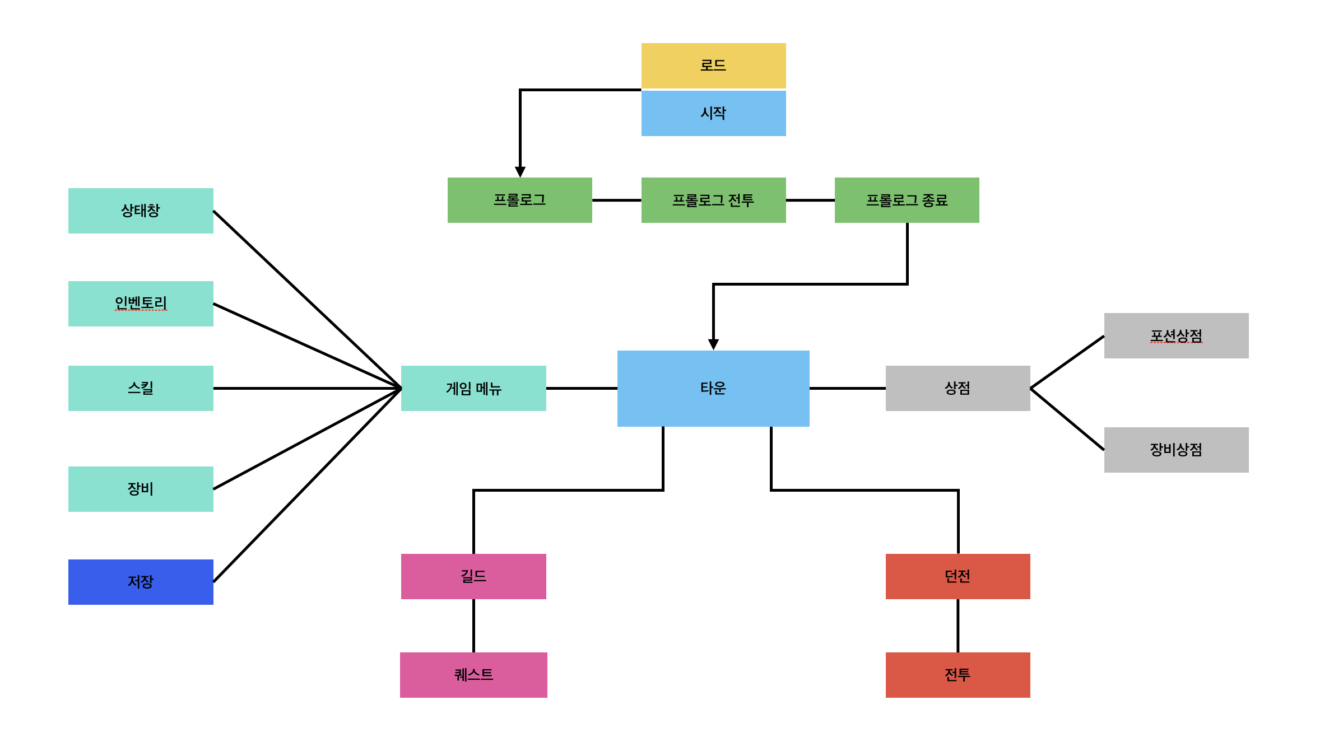
9
10
11
12
13
14
15
16
17
18
19
20
21
22
23
24
24
25
26
C#
Wire Frame
와이어
프레임
Wire Frame

Slide 6
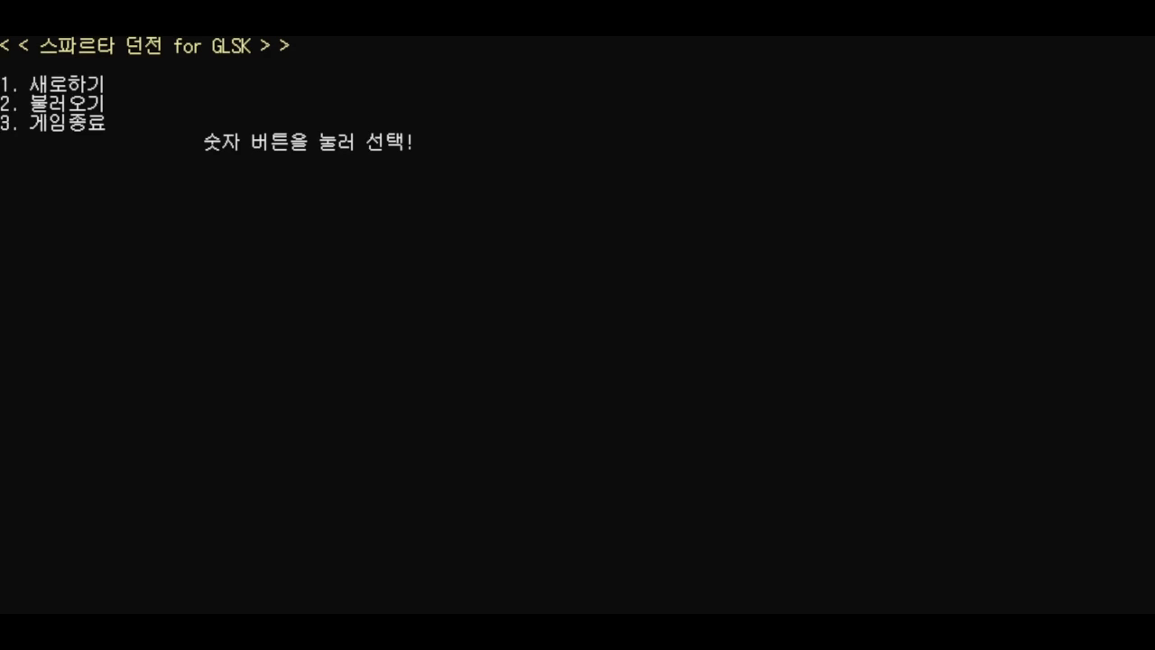
9
10
11
12
13
14
15
16
17
18
19
20
21
22
23
24
24
25
26
C#
Demonstrate
video
인게임
영상시연
Demonstrate video

Slide 7




9
10
11
12
13
14
15
16
17
18
19
20
21
22
23
24
24
25
26
C#
Trouble shooting
트러블 슈팅
Problem 01
해결 과정
{
문제 발생!
구체적인 전투
Scene 구현
}
Battle.cs에 조건문 을 이용하여
아군 턴, 적군 턴, 대기 턴으로 구분하고
반복문을 통해 공격 과정 구현
해결 완료
Problem 02
해결 과정
친구 추가 및
실시간 채팅 보내기
{
문제 발생!
몬스터
객체 구현
}
Monster.cs에 enum(열거형) 을 이용하여 몬스터의 스킬, 공격력 등을 구현하고 컬렉션을 통해 정보 저장
해결 완료

Slide 8

9
10
11
12
13
14
15
16
17
18
19
20
21
22
23
24
24
25
26
C#
programming
team
project
프로젝트 완성 소감___
성요셉
고한백
_프로젝트를 성공적으로 완수할 수 있어서
좋았고 시간관리를 잘할 수 있도록 계획을
충분히 짜야 겠다.
_ 팀 프로젝트를 진행하면서 스스로의 부족한 부분을
많이 느낄 수 있었다. 하지만 팀원들과 함께 서로 부족한 부분을 채우고 점점 협력하는 법을 익혀가며
조금씩 극복해 나가는 좋은 기회가 되었던 것 같다.
이호영
김동현A
_콘솔로만 게임을 만들 수 있다는 것이
신기했고 클래스를 나눠서 협업을 하니 재미있었습니다.
그리고 배운 점이 많아서 좋았습니다.
_ 처음 팀 별 과제를 하다 보니 뭐를 해야할지 제대로 정하지를 못했는데 다음 과제 때는 무엇을 해야할지 확실하게 정하고 해야겠다.

Slide 9
9
10
11
12
13
14
15
16
17
18
19
20
21
22
23
24
24
25
26
C#
programming
team
project
Q&A ___
Feel free to ask any questions!

